Slide 1
연구실 활동 보고서
이서현, 조은영

Slide 2
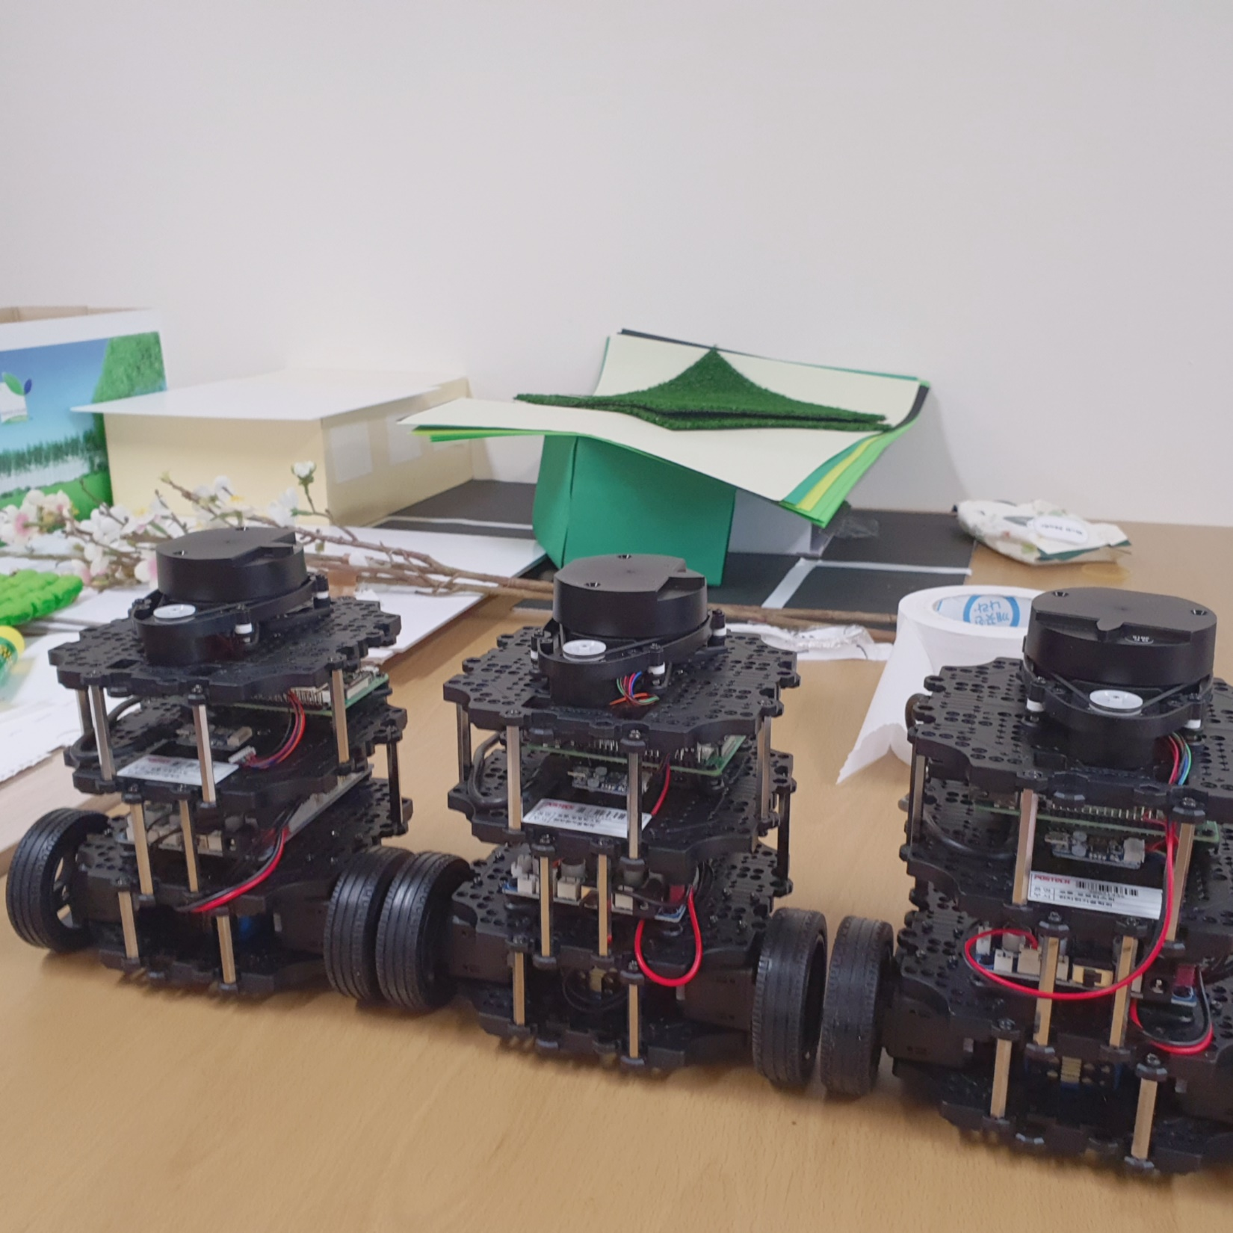
01
Turtlebot3 조립
Turtlebot3 조립 모두 완성(~7/13)

Slide 3
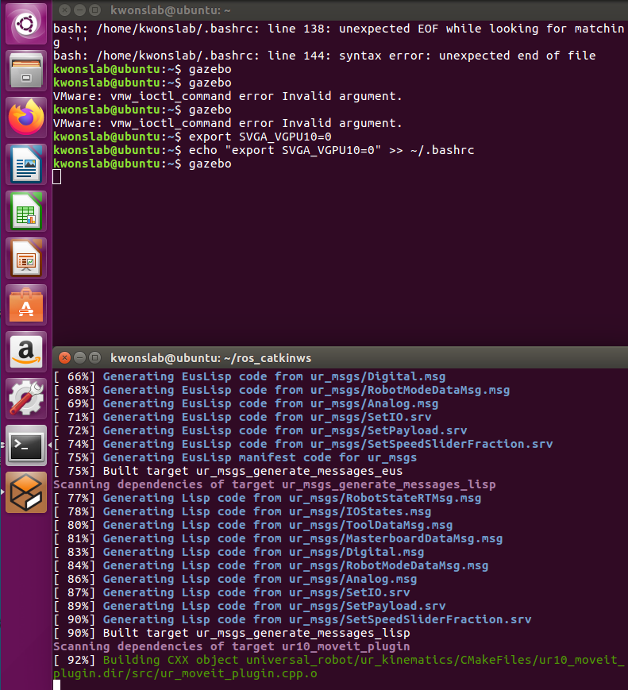
02
Gazebo를 이용한 가상로봇 실행
Gazebo 실행 오류
해결)
~$ export SVGA_VGPU10=0
~$ echo “export SVGA_VGPU10=0” >> ~/.bashrc 입력 후
Gazebo 실행

Slide 4
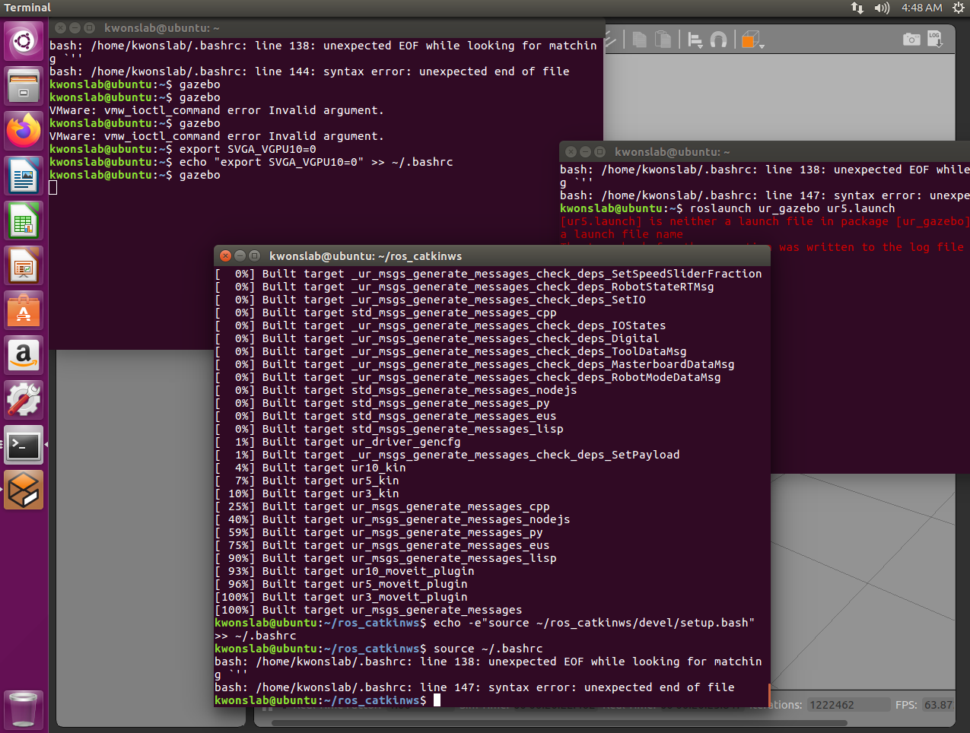
Source ~/.bashrc 오류
해결하지 못하여 다른 컴퓨터로 gazebo 실행하기로 결심…

Slide 5
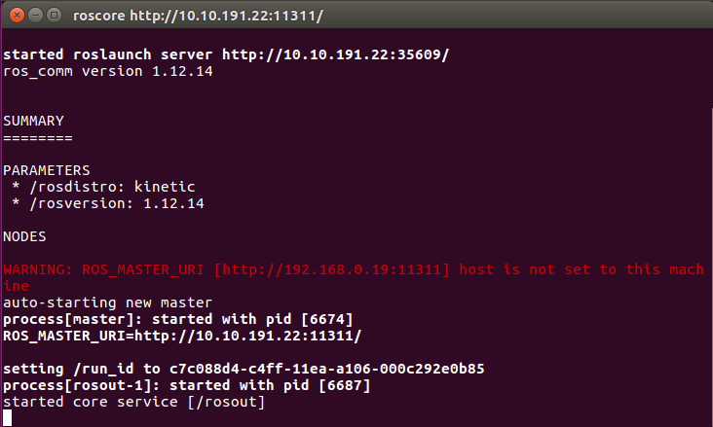
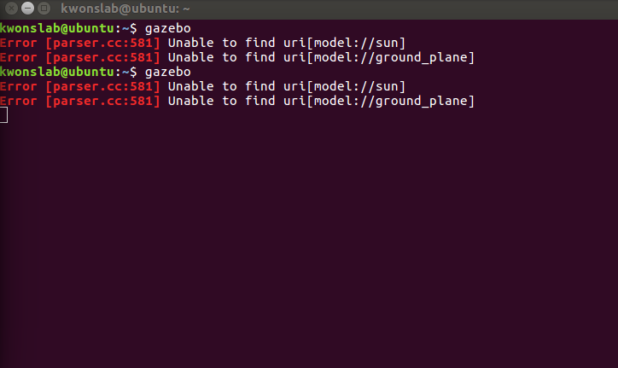
Roscore 오류
해결)
IP가 바껴 오류가 뜨는 것 같음.
ROS를 재설치하자!

Slide 6
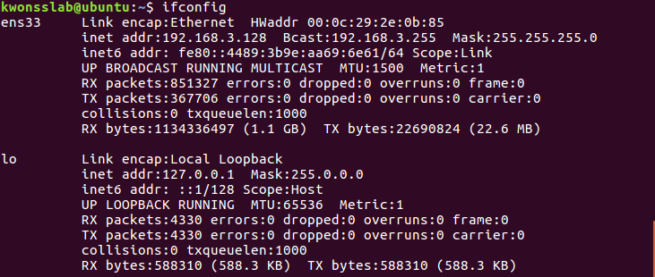
유선
IP 주소: 192.168.3.128

Slide 7
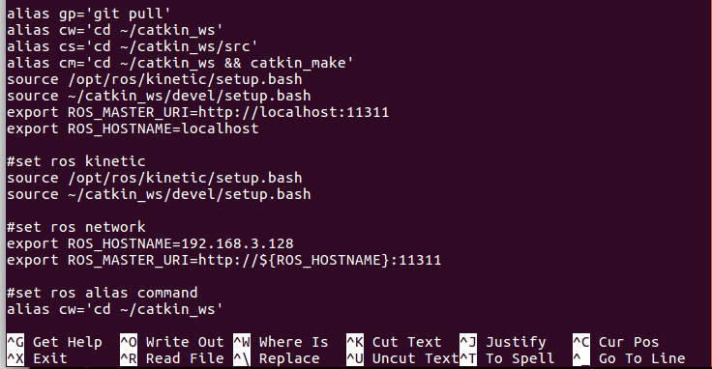
$ nano ~/.bashrc
IP 주소 확인

Slide 8
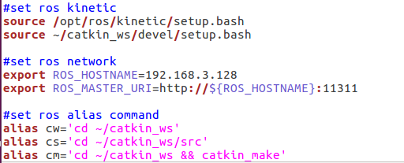
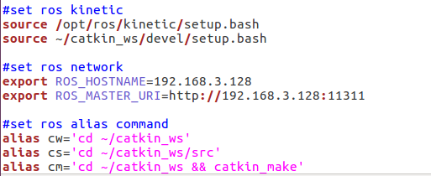

Slide 9
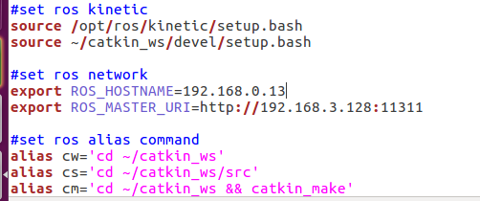
Host PC
ROS 환경설정
ROS 네트워크 설정
Master PC
로봇 IP 주소

Slide 10
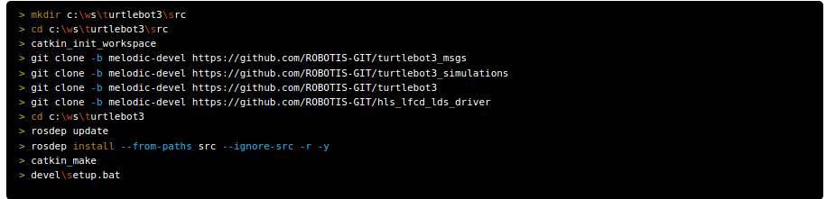
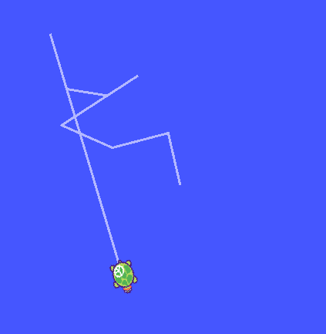
Turtlebot3 개발환경 구축
원격 제어, SLAM, Navigation package 구동

Slide 11
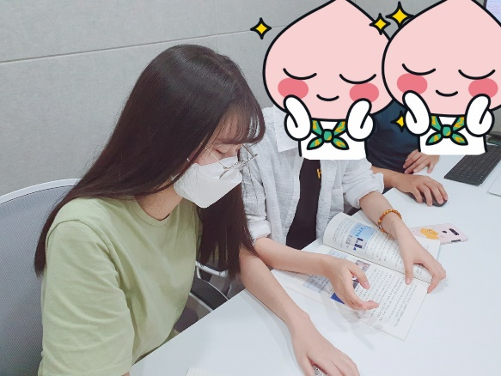
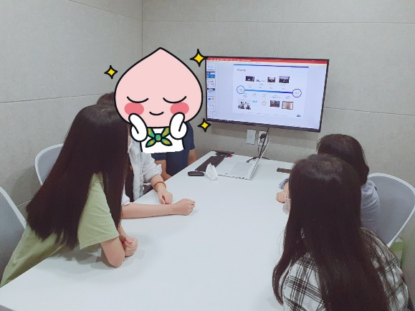
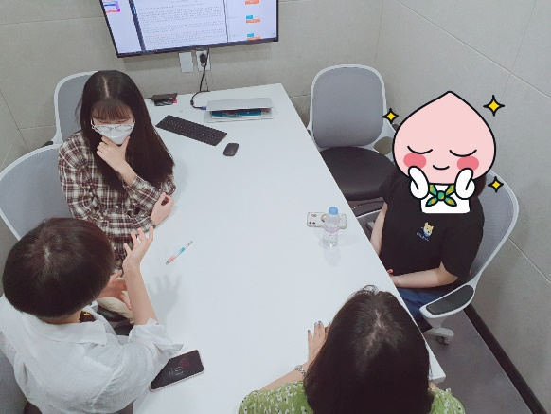

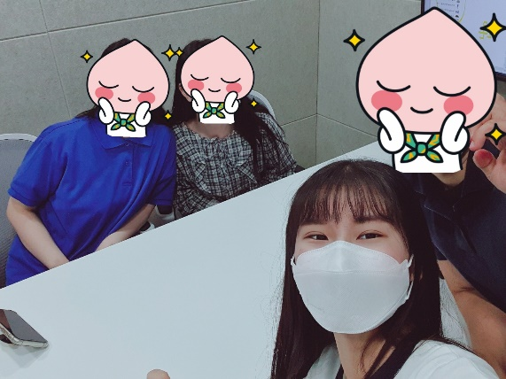
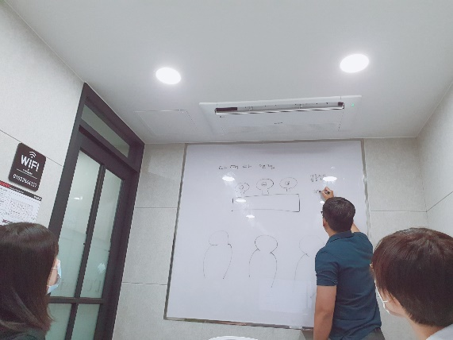
03
기타 활동(은영)
취업연계 산업체 멘토링 활동(5/23 ~ 7/3)
활동한 모습들…

Slide 12
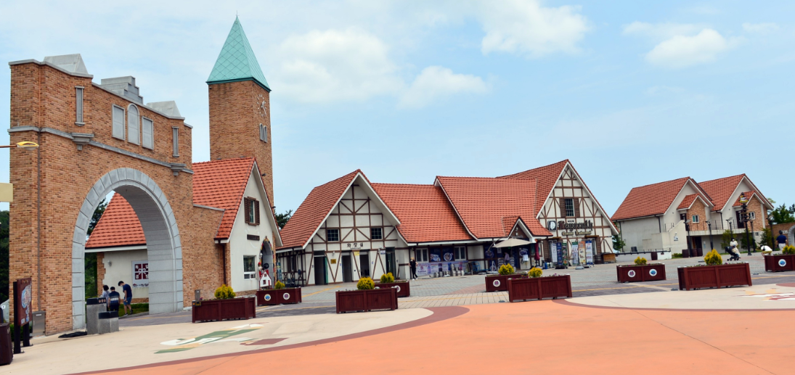
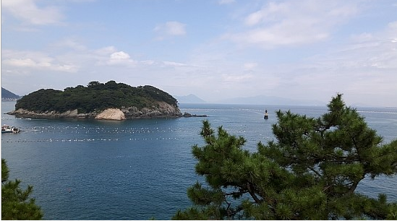
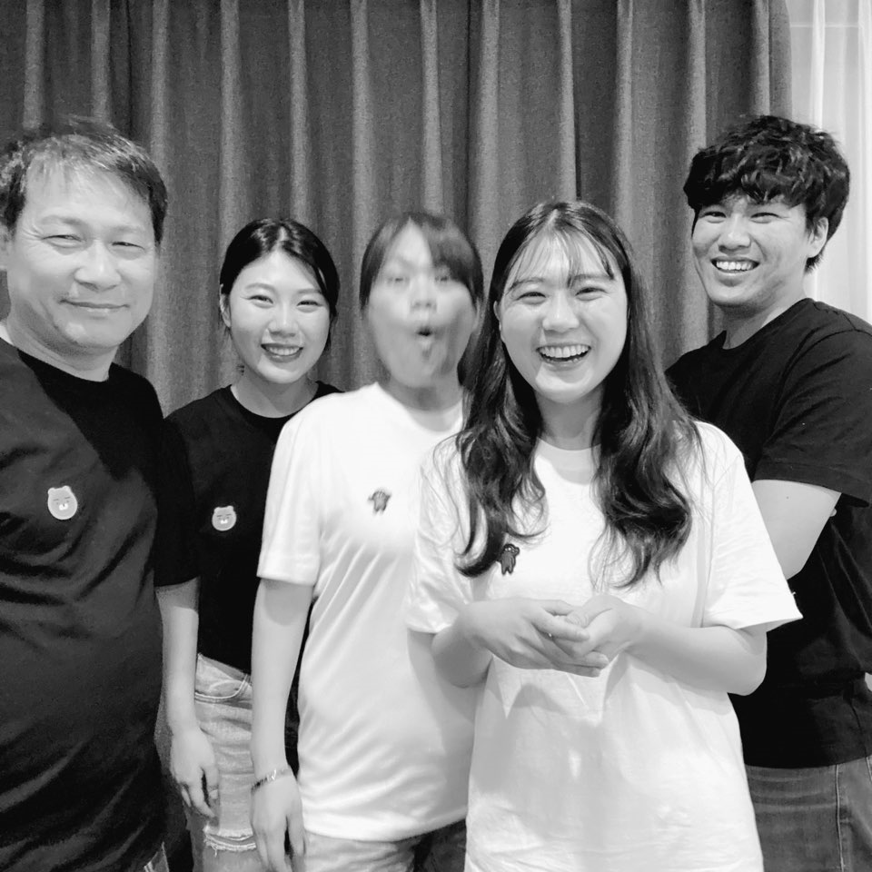
04
기타 활동(서현)
독일마을
향일암
가족사진

Slide 13
05
앞으로 계획
모든 Turtlebot에 ROS 설치★ (은영, 서현)
SLAM (은영, 서현)
제어이론, TOEIC, GSAT (은영)
Python : 내장함수와 모듈 (서현)
★ 표시되어있는 것은 무슨 일이 있어도 꼭 할 것…

Slide 14
감사합니다

